Slide 1
Produit scalaire

Slide 2

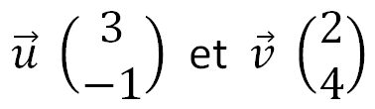
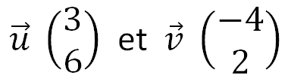
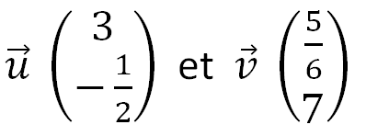
Calculer
a.
b.
c.

Slide 3
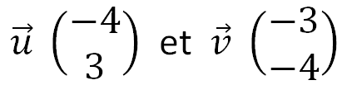
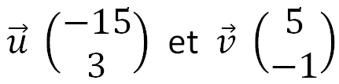
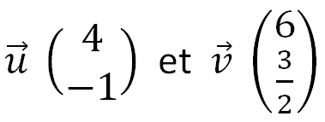
Les vecteurs sont-ils orthogonaux, colinéaires ?
a.
b.
c.

Slide 4

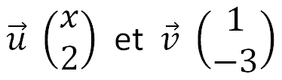
Déterminer pour que
a. soient orthogonaux
b. soient colinéaires

Slide 5
Déterminer un vecteur
a. normal à la droite d : 2x – y + 4 = 0
b. directeur de la droite d : 2x – y + 4 = 0
c. normal à la droite d’ : y = – 5 x+ 3
d. directeur de la droite d’ : y = – 5 x+ 3

Slide 6
Donner le centre et le rayon du cercle d’équation
a. (x – 2)² + (y – 1)² = 25
b. (x +3)² + (y – 4)² = 7
c. x² + (y – 1)² – 9 = 0
d. x² + y² – 2x = 0

Slide 7
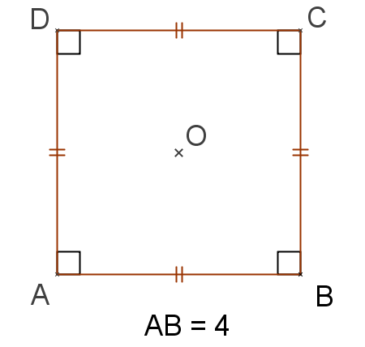




Calculer
a.
b.
c.
d.

Slide 8




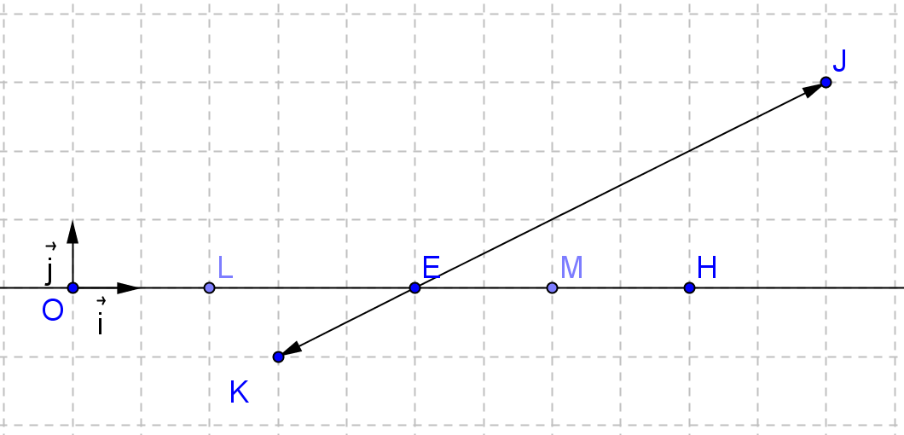

Calculer
a.
b.
c.
d.

Slide 9

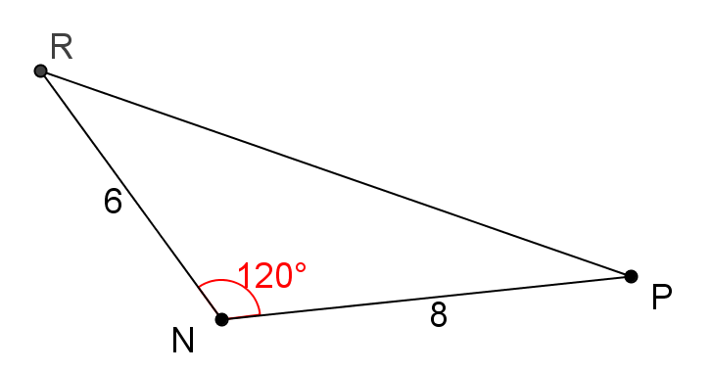
Calculer

Slide 10
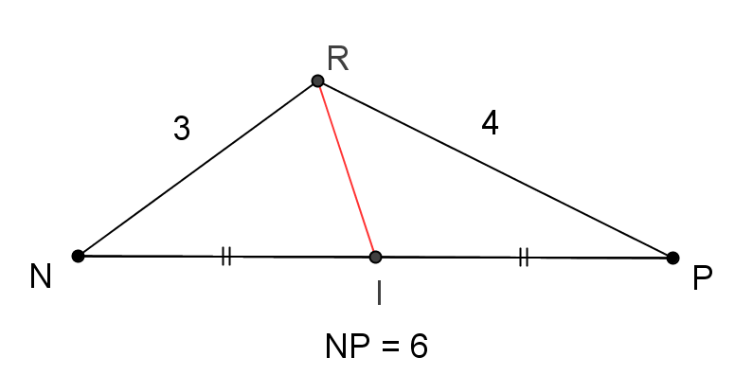
Calculer RI

Slide 11
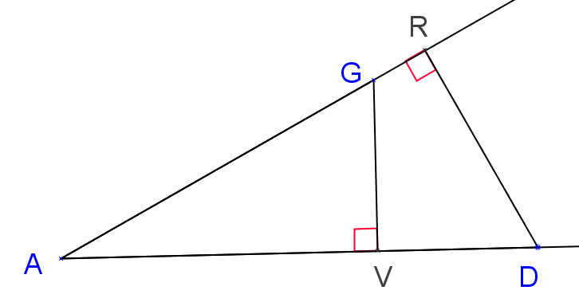
Vrai ou Faux ?
AG . AR = AD . AV

Slide 12
Solutions

Slide 13



Calculer
a.
b.
c.

Slide 14
Les vecteurs sont-ils orthogonaux, colinéaires ?
a.
b.
c.
orthogonaux
colinéaires
ni l’un ni l’autre

Slide 15


Déterminer pour que
a. soient orthogonaux
b. soient colinéaires

Slide 16
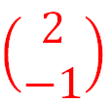


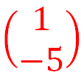
Déterminer un vecteur
a. normal à la droite d : 2x – y + 4 = 0
b. directeur de la droite d : 2x – y + 4 = 0
c. normal à la droite d’ : y = – 5 x+ 3
d. directeur de la droite d’ : y = – 5 x+ 3

Slide 17




Donner le centre et le rayon du cercle d’équation
a. (x – 2)² + (y – 1)² = 25
b. (x +3)² + (y – 4)² = 7
c. x² + (y – 1)² – 9 = 0
d. x² + y² – 2x = 0

Slide 18

Calculer
= 16
a.
b.
c.
d.
= 0
= 16
= - 8

Slide 19
Calculer
a.
b.
= -8
= 8
c.
d.
= -6
= -12

Slide 20

Calculer

Slide 21
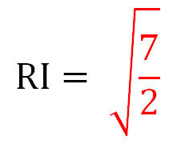
Calculer RI

Slide 22

Vrai ou Faux ?
AG . AR = AD . AV

